Slide 1
Lipidler
Araş. Gör. Dr. Efe Kurtdede

Slide 2
Lipidlerin Sınıflandırılması
Çok çeşitli sınıflandırmalar olmasına rağmen en memnuniyet verici olanı karbon iskeletinin yapısı üzerine olandır. Buna göre;
1 Kompleks lipidler (sabunlaşabilir):
Akil-gliseroller → Glserol
Fosfogliseridler → Gliserol-p
Sfingolipidler → Sfingozin alkol
Mumlar → Yüksek yağ alkolleri
1 Basit lipidler (sabunlaşamaz):
Terpenler
Steroller
Steroidler
Prostaglandinler (PG)
Mum

Slide 3
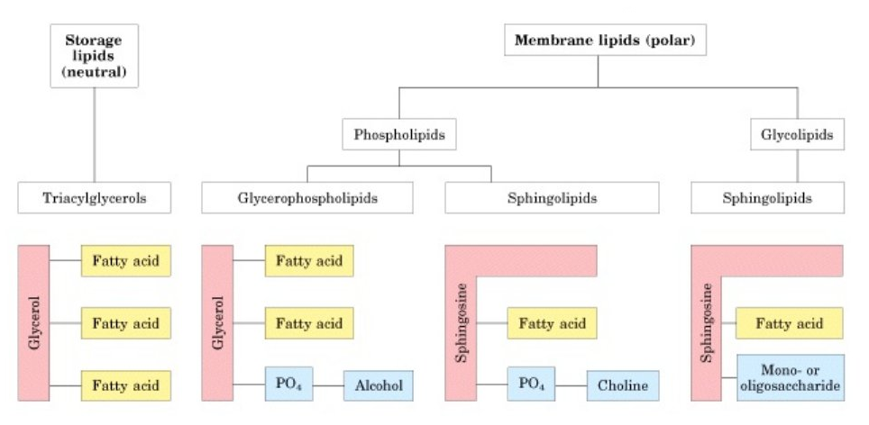
Lipidlerin Sınıflandırılması
Depo
Lipidler
(nötral)
Zar Lipidleri (polar)
Fosfolipidler
Glikolipidler
Triakilgliseroller
Gliserofosfolipidler
Sfingolipidler
Sfingolipidler
Yağ asidi
Yağ asidi
Gliserol
Gliserol
Yağ asidi
Sfingozin
Yağ asidi
Yağ asidi
Yağ asidi
Sfingozin
Yağ asidi
Alkol
Kolin
Mono ya da oligosakkarid

Slide 4
Açilgliseroller
Kimyasal yapı olarak,gliserolün yağ asitleri ile yaptıkları esterlerdir. Sağlık bilimlerinde genellikle gliseridler olarak adlandırılırlar.
Gliseridlerin monogliseridler, digliseridler ve trigliseridler olarak 3 sınıfı vardır.
Monogliserid = monoaçilgliserol
Digliserid = diaçilgliserol
Trigliserid = triaçilgliserol

Slide 5
Monogliseridler, gliserolün birinci yada ikinci alkol grubuna bağlanmış tek bir açil grubu taşırlar. Monogliseridler, sindirim sırasında ve açilgliserollerin diğer metabolik olaylarında ara ürün olmaları nedeniyle biyolojik öneme sahiptir.

Slide 6
Trigliserit (triasilgliserol veya triasilgliserit olarak da bilinir) gliserol ve üç yağ asidinden oluşan bir esterdir. Bitkisel ve hayvansal yağların ana bileşenidir.
Doğal trigliseritlerde rastalanan yağ asitlerinin zincir uzunlukları 3 ila 22 karbon atomu uzunluğu arasında değişebilmekle beraber 16 ve 18 en yaygın uzunluktur. Bazı maddelerde daha kısa zincirler de olabilir (tereyağdaki 4 karbonlu butirik asit gibi).
Genelde hayvan ve bitkilerdeki yağ asitleri Acetyl CoA'dan sentezlendikleri için zincir uzunlukları çift sayılıdır.

Slide 7
Trigliseritler enerji kaynağı olarak metabolizmada önemli rol oynarlar. Karbohidratlar ve proteinlerin iki katı enerji taşırlar (9 kalori/g). İnce barsakta trigliseritler, lipaz enzimleri ve safranın etkisiyle gliserol ve yağ asitlerine ayrışırlar, bunlar da kana geçer. Kanda, gliserit ve yağ asitlerinin biraraya gelmesiyle trigliseritler yeni baştan oluşurlar ve lipoproteinlere katılırlar.

Slide 8
Fosfogliseridler
C3- hidroksil grubunda esterleşmiş bir fosforik asit taşıyan açilgliserollere fosfogliserid denir.

Slide 9
Sfingolipidler
Memelilerde bulunan lipidlerden başka bir sınıfı ise 18 karbonlu bir dihidrik alkol olan C17’de bir amino grubu taşıyan sifingozin türevleridir.

Slide 10
Seramidler, sifingozinin amino grubuna bir yağ asidi bağlanması ile oluşurlar. Sfingolipidler ise seramide ya bir fosforilkolin veya karbonhidratın bağlanması ile elde edilirler.

Slide 11
Sfingomyelin
Sfingomiyelin, bir seramidin uçtaki hidroksil grubuna fosforilkolinin bağlanması sonucu oluşur. Sfingomiyelin, bazı biyolojik membranlarda en çok bulunan lipid tipidir. Örneğin eritrosit membranında oldukça yüksek miktarda bulunur.

Slide 12
Glikosfingolipidler
Galaktozilseramid: Sfingozinin terminal hidroksil grubuna bir galaktoz ünitesinin bağlandığı seramidlerdir. Bu glikolipidler merkezi ve periferal sinir sisteminde myelin kılıfın yapısında bulunurlar.
Glukozilseramid: Sfingozinin terminal hidroksil grubuna bir glikozünitesinin bağlandığı seramidlerdir. Daha fazla glikoz üniteleri art arda bağlanarak daha kompleks yapılar oluşur. Hücrelerin yüzeyinde bulunan glikosfingolipidler , hücre-hücre tanınmasında görev alırlar. Antijenik karaktere sahip olup, kan gruplarının oluşmasına neden olurlar.

Slide 13
Kolesterol
Kolesterol, vücudun başlıca sterolüdür. Hücre membranlarının ve plazma lipoproteinlerinin yapısal elemanı olduğu gibi, steroid hormonların ve safra asitlerinin sentezinde öncül bileşiktir.

Slide 14
Kolesterol, özellikle hayvansal gıdalarda bulunur ama vücuttaki kolesterolun ancak ufak bir kısmı gıda kaynaklıdır; çoğu vücut tarafından sentezlenir.
Vücudun her hücresinde bulunmakla beraber, onun sentezlendiği veya hücre zarlarının daha çok olduğu organ ve dokularda, örneğin karaciğer, omurilik ve beyinde kolesterolun yoğunluğu daha yüksektir.
Kolesterol kanda normalden fazla bulunması halinde damarlarda birikerek ateroskleroza yol açabilir. Bazen de safra pigmentleri ile birleşerek safra taşlarının (kolelitiazis) oluşumunda rol oynar.

Slide 15
Kolesterol suda çok az çözündüğünden kanın sulu kısmında taşınamaz. Kolesterolün kanda taşınması, suda çözünebilen ve kolesterol ve diğer yağ türevlerini taşıyabilen lipoproteinler aracılığıyla olur.
Kolesterol esterleri, kolesterolün dokulardaki depo halidir.

Slide 16
Kolsterol sentezinin yapıldığı başlıca yerler; karaciğer, barsak, adrenal korteks, ovaryum ve testislerdir.
Karaciğer vücudun kolesterol dengesinin düzenlenmesinde merkezi role sahiptir. Karaciğerin total kolesterol havuzuna çeşitli kaynaklardan kolesterol gelmektedir:
Diyetle alınan kolsterol
Ekstrahepatik dokularda sentezlenen kolsterol
Karaciüerde denovo sentezle oluşan kolesterol

Slide 17
Karaciğerden kolesterolün elemine edilmesinin çeşitli yolları vardır
safrada değişmemiş kolesterol olarak atılır.
dokulara giden plazma lipoproteinlerinin yapısına katılır.
barsak lümenine salgılanan safra tuzlarının yapısını oluşturur.

Slide 18
Kolesterolün Yapısı
Steroller perhidrosiklopantanofenantren halka sisteminin deriveleridir. 4 halkadan oluşur,halkalardan 3 tanesi 6 C’lu, 1 tanesi 5 C’ludur.
Kolesterol, memelilerdeki başlıca steroldür.
Plazma kolsterolünün çoğu esterleşmil haldedir. Yani 3 numaralı C atomuna ester bağı ile yağ asidi bağlanmıştır. Esterleşmiş bu yapı hidrofobiktir. Bu nedenle bu yapı genellikle bir proteine bağlanarak taşınır.

Slide 19
Lipoproteinler
Plazma lipoproteinleri, apolipoprotein (protein kısmı) ve lipidten oluşur. 4 temel lipprotein fraksiyonu vardır : şilomikron, VLDL, LDL, HDL
Kan plazmasındaki lipoproteinler, suda çözünürlüğü düşük olan lipid moleküllerini kan dolaşım sistemi aracılığıyla vücut içinde taşırlar. Taşıyıcı özelliklerinin yanı sıra, lipit metabolizmasında yer alan çeşitli enzimlerin, taşınan lipitleri birbirine dönüştürdüğü kimyasal reaksiyon platformları olarak da işlev görürler.
Apolipoproteinlerin yapısal veya katalitik işlevleri olabilir. Bir lipoproteinin üzerindeki apolipoproteinlerin birbirleriyle, başka kan proteinleriyle ve hücre membranlarında bulunan reseptörlerle etkileşimi, belli bir lipit türünün bu lipoproteine eklenmesini ve ondan çıkartılmasını belirler.

Slide 20
En yaygın olarak kullanılan gruplandırma, lipoproteinlerin yoğunluğuna göre yapılır. En hafifinden (yani en cok lipit, en az protein içereninden) en yoğununa doğru sıralama şöyledir:
Şilomikronlar - İnce bağırsaktan karaciğere trigliseritleri taşırlar.
Çok düşük yoğunluklu lipoproteinler (Very Low Density Lipoproteins, VLDL) - yeni sentezlenmiş trigliseritleri karaciğerden yağ dokularına taşırlar.
Ara yoğunluklu lipoproteinler (Intermediate Density Lipoproteins, IDL) - yoğunluk olarak VLDL ile LDL arasındadırlar. Kanda genelde görülmezler.
Düşük yoğunluklu lipoproteinler (Low Density Lipoproteins, LDL) - karaciğerden diğer dokulara kolesterol taşırlar. Bazen "kötü kolesterol" diye de adlandırılırlar.
Yüksek yoğunluklu lipoproteinler (High Density Lipoproteins, HDL) - diğer dokulardan kolesterol toplayıp karaciğere geri getirirler. Bazen "iyi kolesterol" olarak adlandırılırlar.

